Slide 1


Slide 2

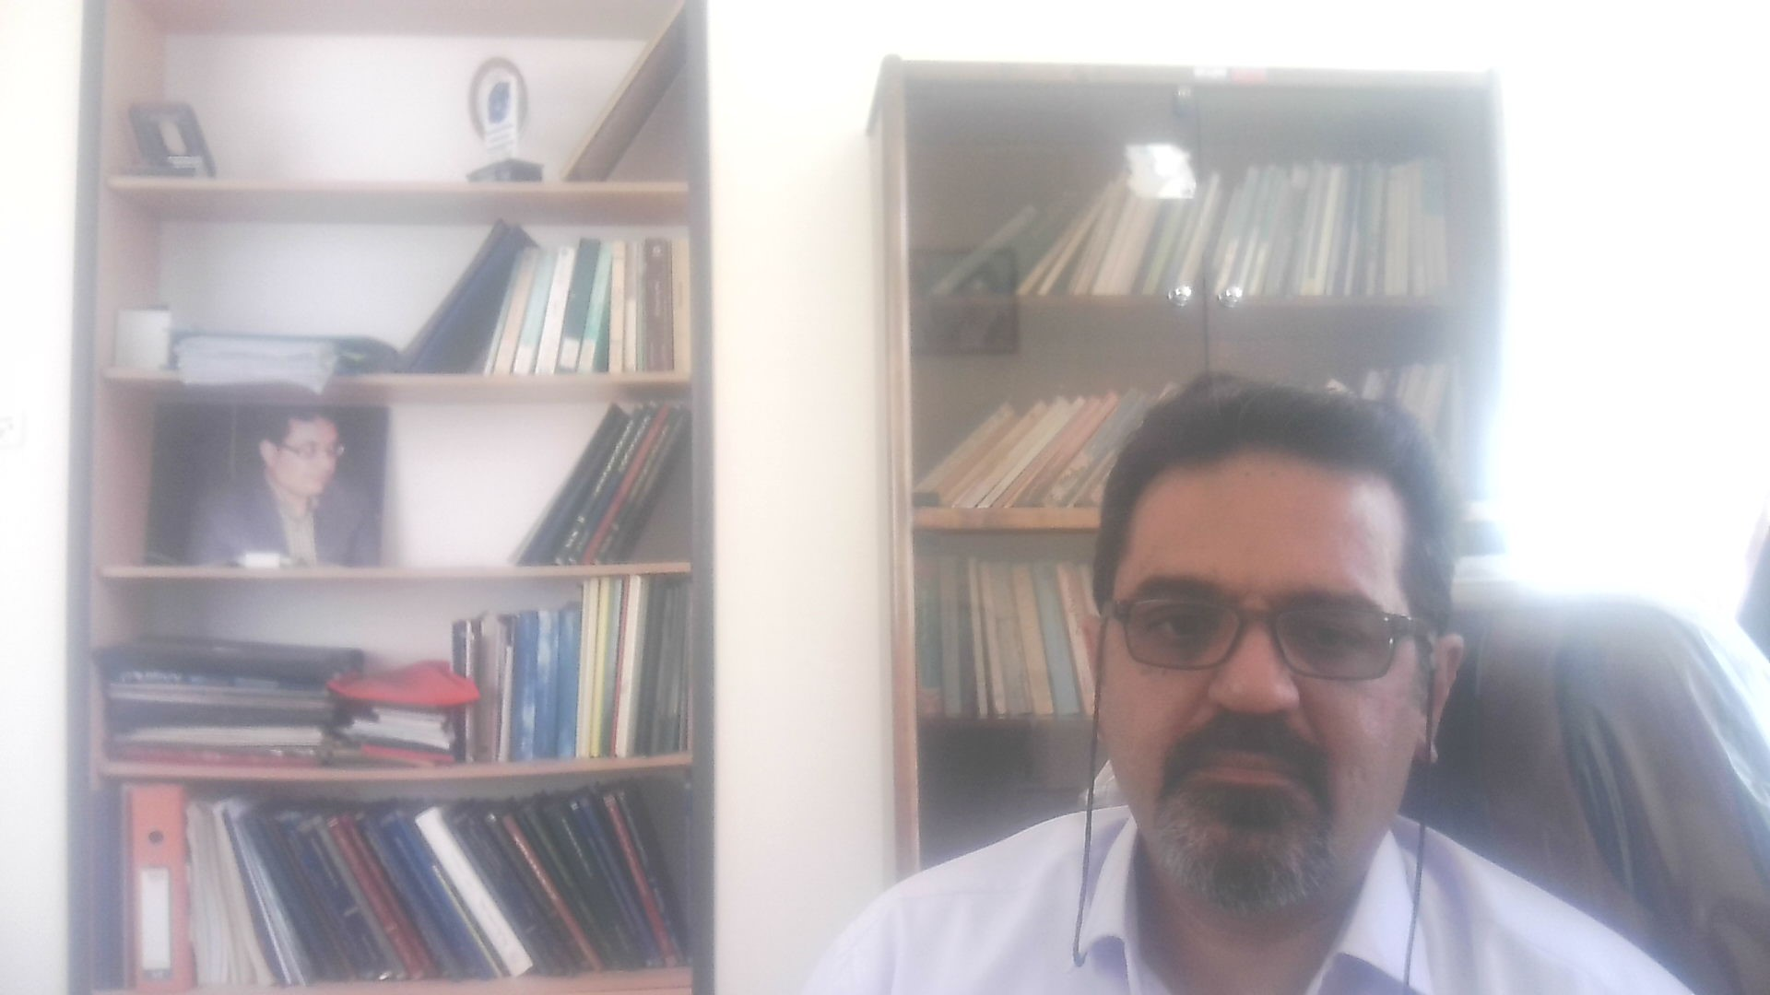
کارگاه آموزشی
آشنایی با کاربرد مدلها و روشهای یادگیری ماشین در پایش و مدیریت منابع آب و خاک شور
یوسف هاشمی نژاد
عضو هیات علمی مرکز تحقیقات و آموزش کشاورزی و منابع طبیعی استان خراسان رضوی
09132740452
Hasheminejhad@gmail.com
2

Slide 3
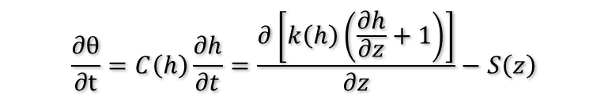

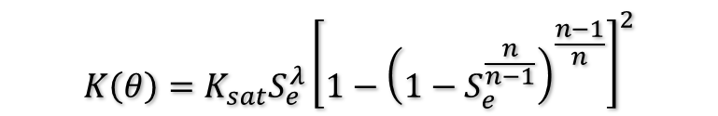

کارگاه آموزشی
مبحث اول
آشنایی با کاربرد مدل SWAP در مدیریت شوری خاک منطقه ریشه
$$\frac{∂θ}{∂t}=C\left(h\right)\frac{∂h}{∂t}=\frac{∂\left[k\left(h\right)\left(\frac{∂h}{∂z}+1\right)\right]}{∂z}−S\left(z\right)$$
$$θ\left(h\right)=θ_{res}+\frac{θ_{sat}−θ_{res}}{{\left(1+{\left|αh\right|}^{n}\right)}^{\frac{n−1}{n}}}$$
$$K\left(θ\right)=K_{sat}S_{e}^{λ}{\left[1−{\left(1−S_{e}^{\frac{n}{n−1}}\right)}^{\frac{n−1}{n}}\right]}^{2}$$
$$S_{e}=\frac{θ−θ_{res}}{θ_{sat}−θ_{res}}$$
2

Slide 4
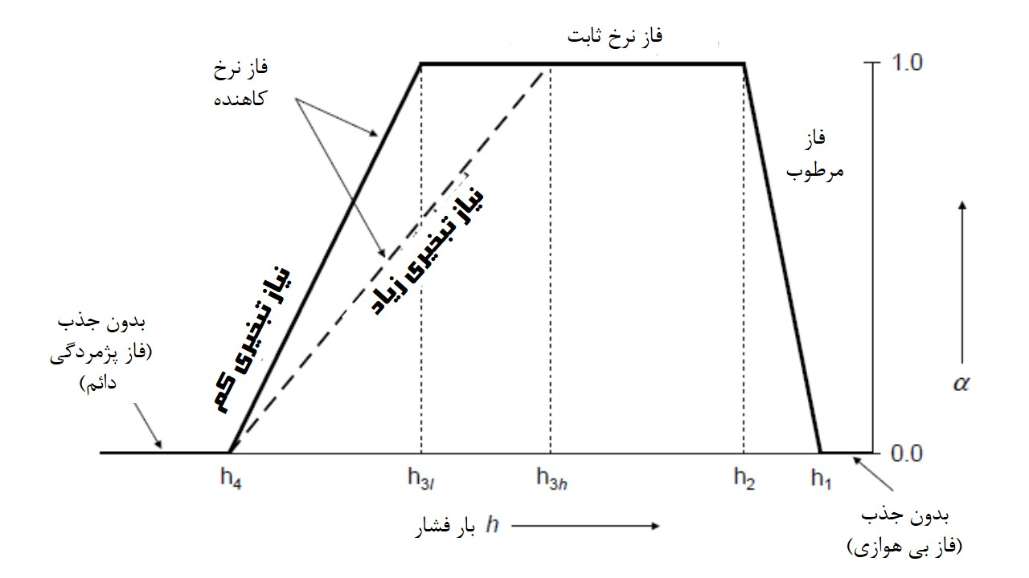
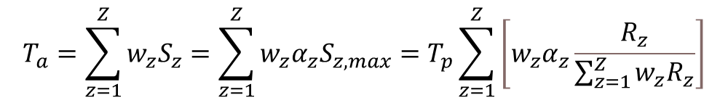
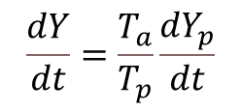
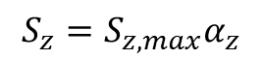
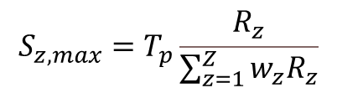
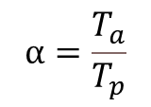
تابع جذب آب
$$\frac{dY}{dt}=\frac{T_{a}}{T_{p}}\frac{{dY}_{p}}{dt}$$
$$α=\frac{T_{a}}{T_{p}}$$
$$S_{z,max}=T_{p}\frac{R_{z}}{\sum_{z=1}^{Z}{w_{z}R_{z}}}$$
$$S_{z}=S_{z,max}α_{z}$$
$$T_{a}=\sum_{z=1}^{Z}{w_{z}S_{z}=\sum_{z=1}^{Z}{w_{z}α_{z}S_{z,max}=T_{p}\sum_{z=1}^{Z}{\left[w_{z}α_{z}\frac{R_{z}}{\sum_{z=1}^{Z}{w_{z}R_{z}}}\right]}}}$$
2

Slide 5
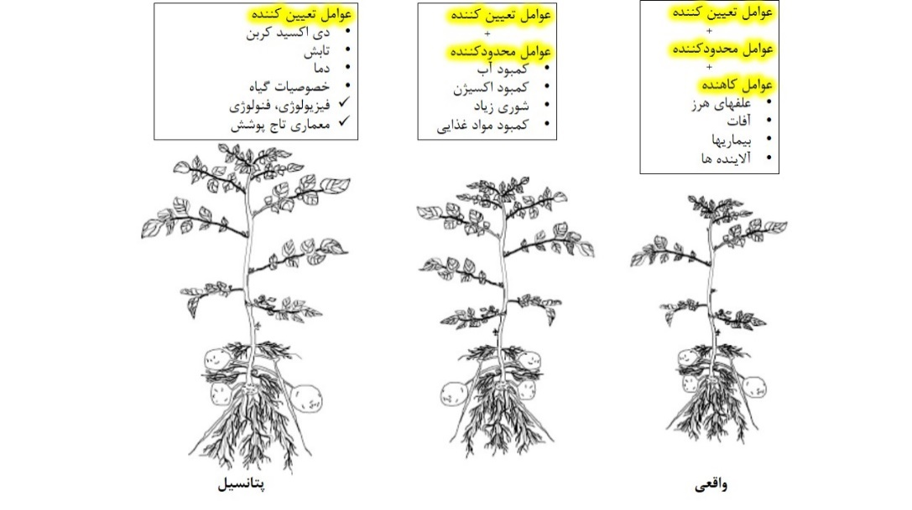
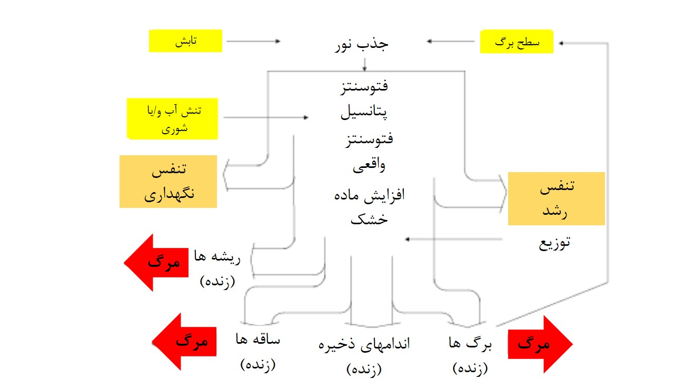
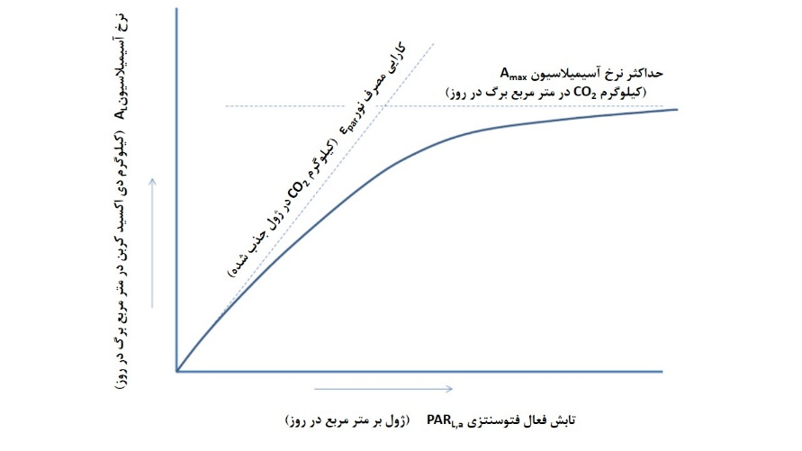
فتوسنتز و رشد
2

Slide 6
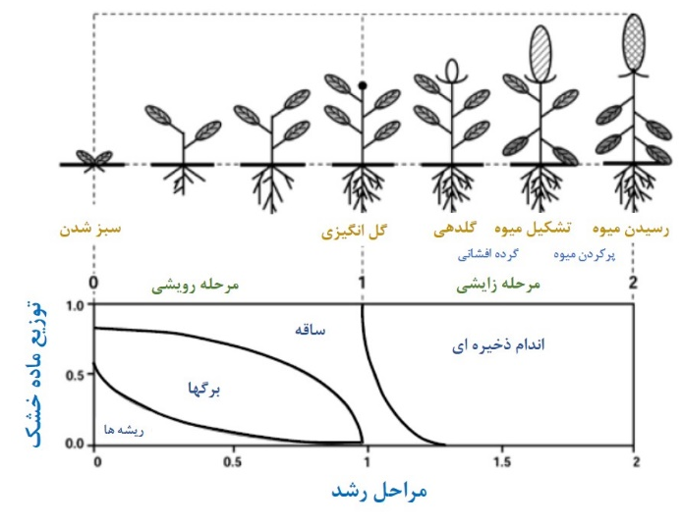
واسنجی
واسنجی را در 3 مرحله اجرا خواهیم کرد
1- مراحل رشدی را بازآفرینی می‌کنیم
2- شاخص سطح برگ را بازآفرینی می‌کنیم
3- ماده خشک دانه را بازآفرینی می‌کنیم
مرحله 1. مهمترین پارامترهای ورودی که کنترل کننده مرحله رشدی هستند عبارتند از TSUMEA و TSUMAM. تنها این پارامترها را کالیبره کنید تا طول دوره رشدی اندازه‌گیری شده را واسنجی نمایید.
مرحله 2. پارامترهای ورودی ووفوست که بر شاخص سطح برگ موثرند عبارتند از SLATB، EFF، AMAX و SPAN. برای این تکلیف شما می‌توانید فرض کنید که AMAX و SPAN به‌صورت مستقل اندازه‌گیری شده‌اند و نیازمند واسنجی بیشتر نیستند. مقادیر SLATB و EFF را واسنجی نمایید تا مقادیر اندازه‌گیری شده شاخص سطح برگ را بازآفرینی نمایید.
مرحله 3. قسمت نهایی واسنجی مربوط به فاکتورهای توزیع است: توزیع کربوهیدراتهای تولید شده در بین اندام‌های گیاه. در این تکلیف فاکتورهای توزیع در طی مرحله رویشی از قبل واسنجی شده‌اند. تنها فاکتورهای توزیع را به ساقه‌ها و اندام ذخیره‌ای در مرحله‌ی تولیدی (1.05 < DVS < 2.00) واسنجی نمایید تا مقادیر وزن دانه اندازه‌گیری شده را بازآفرینی نماید. به‌یاد داشته باشید که مجموع فاکتورهای توزیع در هر DVS باید معادل 1 باشد.
2

Slide 7
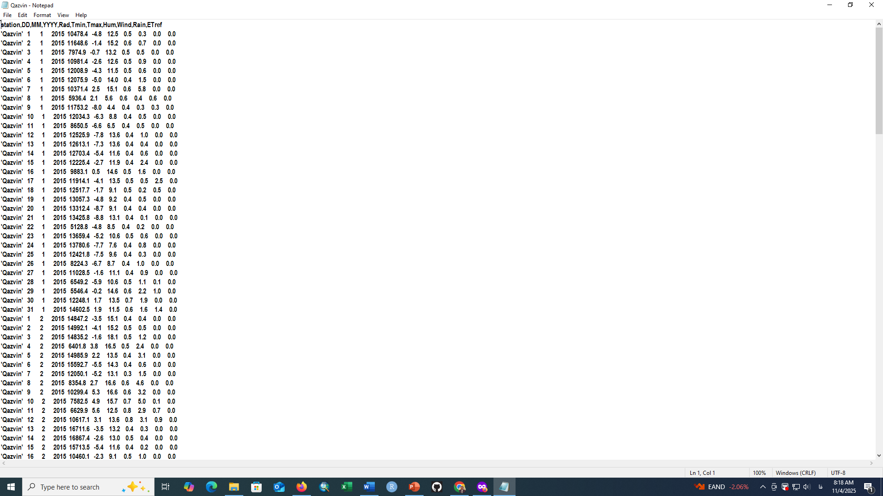
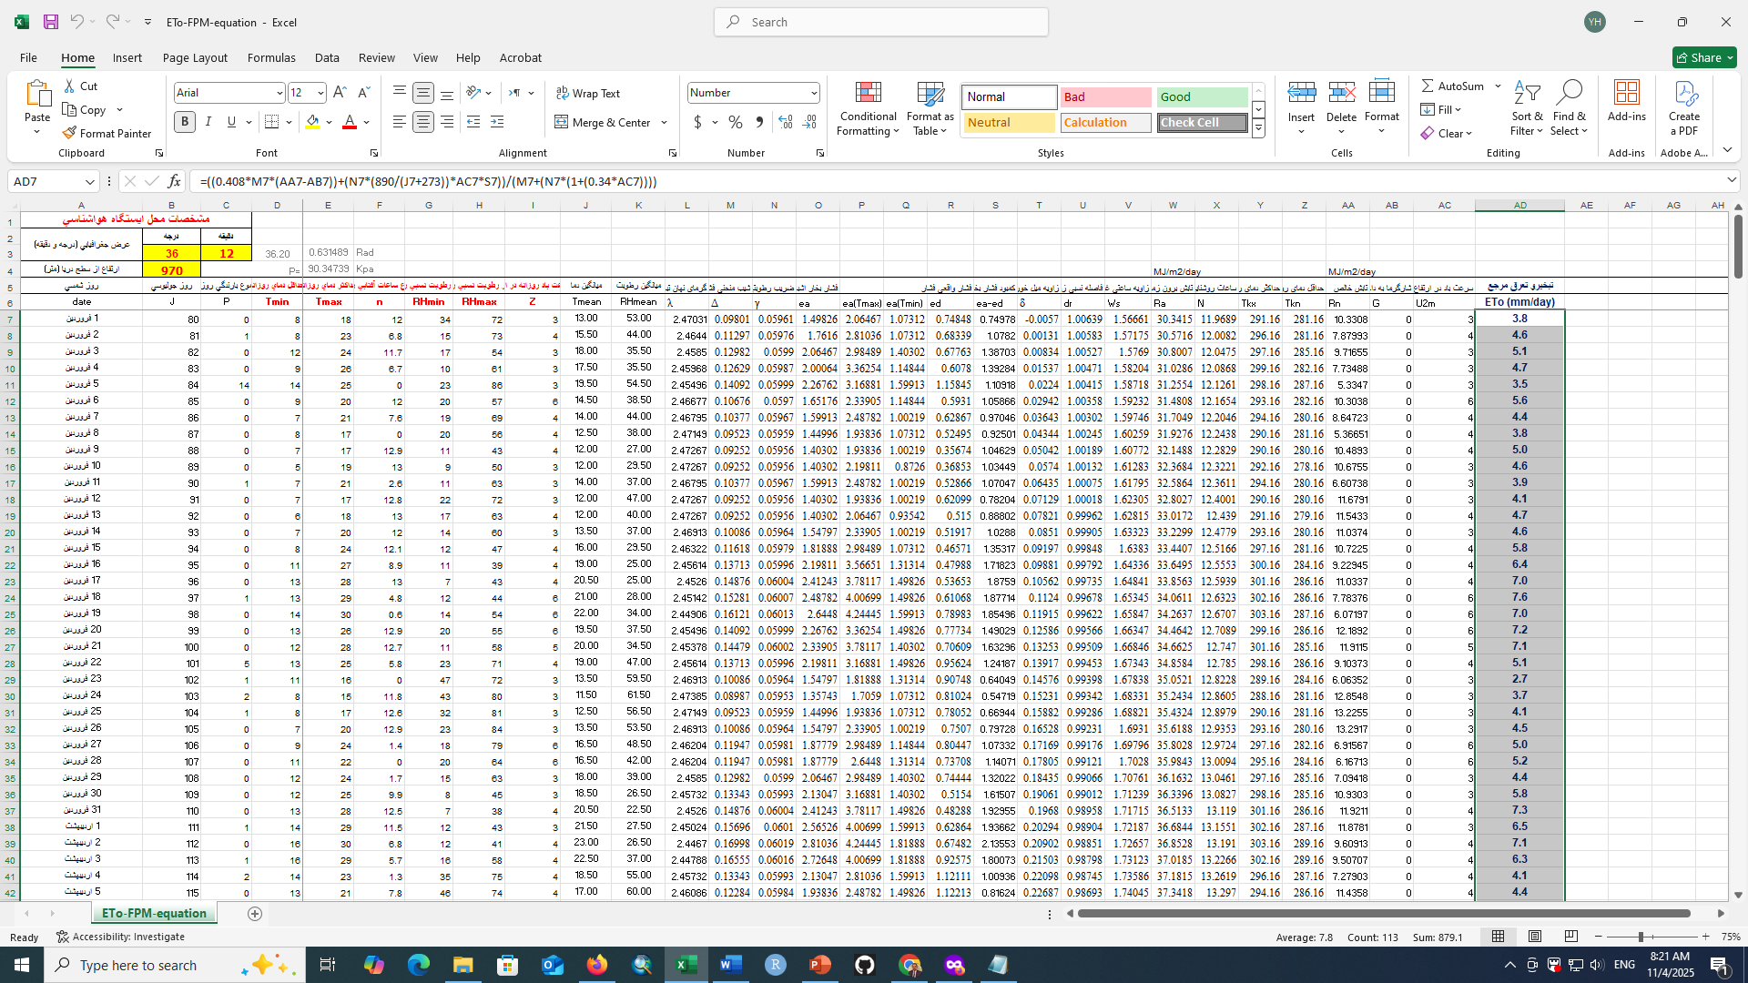
تنظیم داده های هواشناسی
2

Slide 8

library(nasapower)
library(dplyr)
library(lubridate)
# ------------------------------- # 1. پارامترهای ایستگاه # ------------------------------- lat <- 36.21 # عرض جغرافیایی lon <- 57.68 # طول جغرافیایی start_date <- "2023-04-21" end_date <- "2023-04-30" # ------------------------------- # 2. دانلود داده از NASA POWER # ------------------------------- vars <- c("T2M_MAX", "T2M_MIN", "PRECTOTCORR", "ALLSKY_SFC_SW_DWN", "RH2M", "WS2M") np <- get_power( community = "AG", lonlat = c(lon, lat), pars = vars, temporal_api = "daily", dates = c(start_date, end_date) ) df <- np %>% select(YEAR, DOY, YYYYMMDD, T2M_MAX, T2M_MIN, PRECTOTCORR, ALLSKY_SFC_SW_DWN, RH2M, WS2M) %>% rename( Year = YEAR, DayOfYear = DOY, Date = YYYYMMDD, Tmax = T2M_MAX, Tmin = T2M_MIN, Rain = PRECTOTCORR, Radn = ALLSKY_SFC_SW_DWN, RH = RH2M, Wind = WS2M ) %>% mutate(Date = as.Date(Date))
دانلود داده های هواشناسی

Slide 9
دانلود داده های هواشناسی
# ------------------------------- # 3. تابع محاسبه FAO-56 Penman–Monteith ET0 # ------------------------------- et0_fao56 <- function(Tmax, Tmin, Rs, u2, RH, lat, elev, doy){ Tmean <- (Tmax + Tmin) / 2 P <- 101.3 * ((293 - 0.0065 * elev) / 293)^5.26 gamma <- 0.000665 * P delta <- 4098 * (0.6108 * exp((17.27 * Tmean) / (Tmean + 237.3))) / (Tmean + 237.3)^2 es <- (0.6108 * exp((17.27 * Tmax) / (Tmax + 237.3)) + 0.6108 * exp((17.27 * Tmin) / (Tmin + 237.3))) / 2 ea <- es * RH / 100 Gsc <- 0.0820 dr <- 1 + 0.033 * cos(2 * pi / 365 * doy) delta_s <- 0.409 * sin(2 * pi / 365 * doy - 1.39) phi <- lat * pi / 180 ws <- acos(-tan(phi) * tan(delta_s)) Ra <- (24 * 60 / pi) * Gsc * dr * (ws * sin(phi) * sin(delta_s) + cos(phi) * cos(delta_s) * sin(ws)) Rso <- (0.75 + 2e-5 * elev) * Ra Rns <- (1 - 0.23) * Rs sigma <- 4.903e-9 Rnl <- sigma * ((Tmax + 273.16)^4 + (Tmin + 273.16)^4)/2 * (0.34 - 0.14 * sqrt(ea)) * (1.35 * (Rs / Rso) - 0.35) Rn <- Rns - Rnl G <- 0 ET0 <- (0.408 * delta * (Rn - G) + gamma * (900 / (Tmean + 273)) * u2 * (es - ea)) / (delta + gamma * (1 + 0.34 * u2)) return(ET0) }

Slide 10
# ------------------------------- # 4. محاسبه ET0 برای هر روز # ------------------------------- elev <- 985 # ارتفاع از سطح دریا (متر) df <- df %>% mutate(doy = yday(Date)) %>% rowwise() %>% mutate(ETref = et0_fao56(Tmax, Tmin, Radn, Wind, RH, lat, elev, doy)) %>% ungroup() # ------------------------------- # 5. تبدیل به فرمت SWAP # ------------------------------- swap_df <- df %>% mutate( Station = "'Sabzevar'", MM = month(Date), DD = day(Date), YYYY = year(Date) ) %>% select(Station, DD, MM, YYYY, Radn, Tmin, Tmax, RH, Wind, Rain, ETref) # ------------------------------- # 6. ذخیره فایل خروجی # ------------------------------- write.table(swap_df, "SWAPmet_Sabzevar.txt", sep = "\t", row.names = FALSE, quote = FALSE) cat("✅ فایل SWAPmet_Sabzevar.txt با موفقیت ایجاد شد!\n")
## ✅ فایل SWAPmet_Sabzevar.txt با موفقیت ایجاد شد!
دانلود داده های هواشناسی

Slide 11
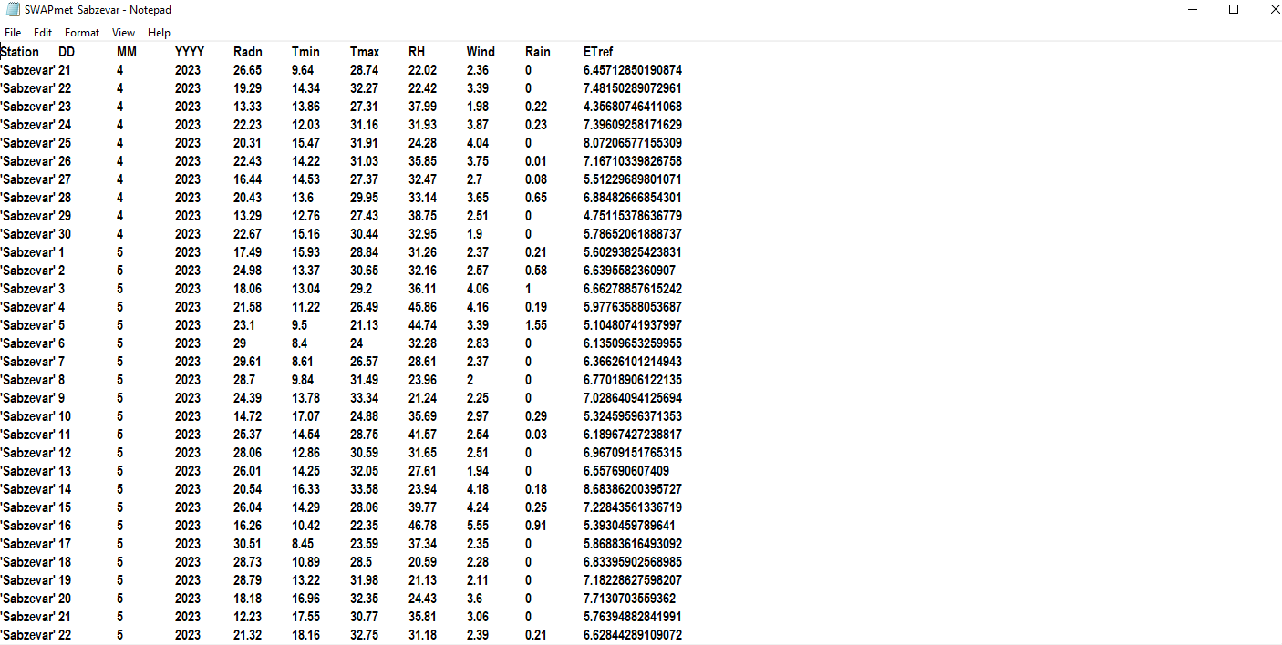
دانلود داده های هواشناسی

Slide 12
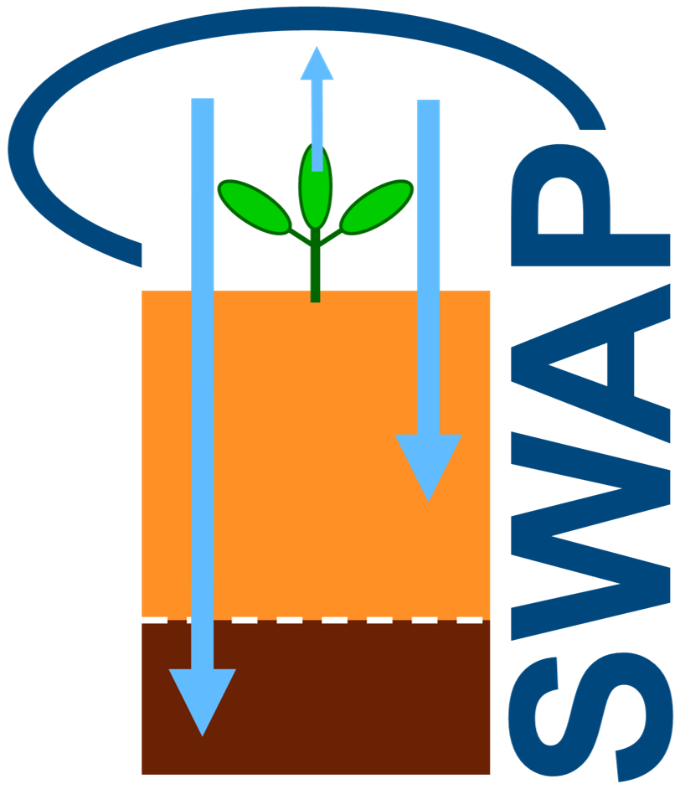
تنظیمات مربوط به شوری
**********************************************************************************
*** CROP SECTION ***
**********************************************************************************
* Part 1: Crop rotation scheme
* Switch for bare soil or cultivated soil
SWCROP = 1 ! 0 = Bare soil
! 1 = Cultivated soil
* Specify for each crop (maximum MACROP):
* INITCRP = type of initialisation of crop growth: emergence (default) = 1, sowing = 2 [-]
* CROPSTART = date of crop emergence [dd-mmm-yyyy]
* CROPEND = date of crop harvest [dd-mmm-yyyy]
* CROPNAME = crop name [A40]
* CROPFIL = name of file with crop input parameters without extension .CRP, [A40]
* CROPTYPE = growth module: 1 = simple; 2 = detailed, WOFOST general; 3 = detailed, WOFOST grass
INITCRP CROPSTART CROPEND CROPNAME CROPFIL CROPTYPE
2 17-nov-2014 04-jul-2015 'Wheat' 'WheatD' 2
* End of table

Slide 13
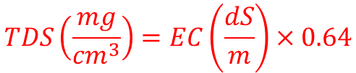
تنظیمات مربوط به شوری
**********************************************************************************
* Part 2: Fixed irrigation applications
* Switch for fixed irrigation applications
SWIRFIX = 1 ! 0 = no irrigation applications are prescribed
! 1 = irrigation applications are prescribed
* If SWIRFIX = 1, specify:
* Switch for separate file with irrigation data
SWIRGFIL = 0 ! 0 = irrigation data are specified below
! 1 = irrigation data are specified in a separate file
* If SWIRGFIL = 0 specify the follwing information of each fixed irrigation event (max. MAIRG):
* IRDATE = date of irrigation [dd-mmm-yyyy]
* IRDEPTH = amount of water [0..1000 mm, R]
* IRCONC = concentration of irrigation water [0..1000 mg/cm3, R]
* IRTYPE = type of irrigation: sprinkling = 0, surface = 1
IRDATE IRDEPTH IRCONC IRTYPE
01-jan-2015 17.9 0.61 0
31-jan-2015 11.9 0.61 0
10-feb-2015 23.9 0.61 0
10-mar-2015 35.8 0.61 0
07-apr-2015 35.8 0.61 0
19-apr-2015 35.8 0.61 0
02-may-2015 35.8 0.61 0
06-may-2015 35.8 0.61 0
16-may-2015 35.8 0.61 0
22-may-2015 35.8 0.61 0
28-may-2015 35.8 0.61 0
02-jun-2015 35.8 0.61 0
12-jun-2015 35.8 0.61 0
* end of table
* If SWIRGFIL = 1, specify name of file with irrigation data:
IRGFIL = 'testirri' ! File name without extension .IRG [A32]
**********************************************************************************
$$TDS\left(\frac{mg}{{cm}^{3}}\right)=EC\left(\frac{dS}{m}\right)×0.64$$

Slide 14
تنظیمات مربوط به شوری
**********************************************************************************
*** SOLUTE SECTION ***
**********************************************************************************
* Part 1: Specify whether simulation includes solute transport
SWSOLU = 1 ! Switch for simulation of solute transport, [Y=1, N=0]
**********************************************************************************

Slide 15
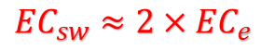

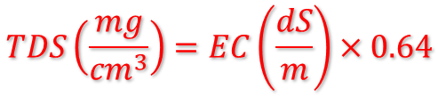
تنظیمات مربوط به شوری
***********************************************************************************************
* Part 11: salt stress
* Switch salinity stress
SWSALINITY = 1 ! 0 = No salinity stress
! 1 = Maas and Hoffman reduction function
! 2 = Use osmotic head
* If SWSALINITY = 1, specify threshold and slope of Maas and Hoffman
SALTMAX = 9.6 ! Threshold salt concentration in soil water [0..100 mg/cm3, R]
SALTSLOPE = 0.1 ! Decline of root water uptake above threshold [0..1.0 cm3/mg, R]
* If SWSALINITY = 2, specify:
SALTHEAD = 624.0 ! Conversion salt concentration (mg/cm3) into osmotic head (cm) [0..1000.0 cm/(mg/cm3), R]
***********************************************************************************************
$${EC}_{e}≈1.5×{EC}_{iw}$$
$${EC}_{sw}≈2×{EC}_{e}$$
$$TDS\left(\frac{mg}{{cm}^{3}}\right)=EC\left(\frac{dS}{m}\right)×0.64$$
مثال: فرض کنید که حد آستانه تحمل به شوری گندم در آب آبیاری 5 دسی زیمنس بر متر باشد. میانگین شوری عصاره اشباع خاک 7/5 دسی زیمنس بر متر و میانگین شوری محلول خاک 15 دسی زیمنس بر متر برآورد می شود. بر اساس رابطه آخر این مقدار معادل 9/6 میلی گرم در سانتی متر مکعب است.

Slide 16
تنظیمات مربوط به شوری
*** IRRIGATION SCHEDULING SECTION ***
**********************************************************************************
* Part 15: General
SCHEDULE = 1 ! Switch for application irrigation scheduling [Y=1, N=0]
* If SCHEDULE = 0, no more information is required in this input file!
* If SCHEDULE = 1, continue ....
STARTIRR = 1 1 ! Specify day and month at which irrigation scheduling starts [dd mm]
ENDIRR = 31 12 ! Specify day and month at which irrigation scheduling stops [dd mm]
CIRRS = 0.0 ! Solute concentration of irrigation water [0..100 mg/cm3, R]
ISUAS = 0 ! Switch for type of irrigation method:
! 0 = sprinkling irrigation
! 1 = surface irrigation
**** FIELD CAPACITY **************************************************************
* Specify pressure head at field capacity which will be used for irrigation timing options
phFieldCapacity = -100.0 ! Soil water pressure head at field capacity [-1000..0 cm, R]
**********************************************************************************

Slide 17
تنظیم سناریوهای آبیاری
**********************************************************************************
* Part 16: Irrigation time criteria
*** Choose one of the following 5 timing options:
TCS = 1 ! Switch for timing criterion [1..6 -, I]
! 1 = Ratio actual/potential transpiration
! 2 = Depletion of Readily Available Water
! 3 = Depletion of Totally Available Water
! 4 = Depletion of absolute Water Amount
! 5 = Pressure head or moisture content
! 6 = Fixed weekly irrigation, bring root zone back to field capacity
* Ratio actual/potential transpiration (TCS = 1)
* If TCS = 1, specify mimimum of ratio actual/potential transpiration Trel [0..1 -, R] as function of crop development stage
DVS_tc1 Trel ! (maximum 7 records)
0.0 0.95
2.0 0.95
* End of table

Slide 19
جدول 3- تاثیر سناریوهای مختلف آبیاری و شوری بر اجزای بهره‌وری آب و کسر آبشویی در تاریخ کاشت 30 اردیبهشت
شوری آب آبیاری (dS m⁻¹) | سناریوی آبیاری | تبخیر (mm) | تعرق (mm) | عملکرد (Kg ha⁻¹) | مصرف آب (m³ ha⁻¹) | بهره‌وری آب (Kg m⁻³) | کسر آبشویی
4 | آبیاری مرسوم | 132 | 523 | 1947 | 11000 | 0/177 | 31/0
 | کاهش مدار | 134 | 696 | 2187 | 11000 | 0/199 | 24/0
 | تعرق نسبی 100 | 127 | 711 | 2241 | 10880 | 0/206 | 23/0
 | تعرق نسبی 90 | 126 | 658 | 2146 | 10290 | 0/208 | 22/0
 | تعرق نسبی 80 | 123 | 666 | 2110 | 8310 | 0/254 | 05/0
 | تعرق نسبی 70 | 127 | 649 | 2051 | 7410 | 0/277 | 05/0-
 | تعرق نسبی 60 | 122 | 628 | 1999 | 6550 | 0/305 | 14/0-
10 | آبیاری مرسوم | 176 | 310 | 1088 | 11000 | 0/099 | 56/0
 | کاهش مدار | 205 | 271 | 975 | 11000 | 0/089 | 57/0
 | تعرق نسبی 100 | 142 | 717 | 2271 | 25900 | 0/088 | 67/0
 | تعرق نسبی 90 | 133 | 645 | 2023 | 17300 | 0/117 | 55/0
 | تعرق نسبی 80 | 136 | 574 | 1767 | 14200 | 0/124 | 50/0
 | تعرق نسبی 70 | 138 | 519 | 1588 | 12300 | 0/129 | 47/0
 | تعرق نسبی 60 | 145 | 448 | 1379 | 10680 | 0/129 | 45/0

Slide 20
تاثیر سناریوهای مختلف آبیاری و شوری بر اجزای بهره‌وری آب و کسر آبشویی در تاریخ کاشت 15 خرداد
شوری آب آبیاری (dS m⁻¹) | سناریوی آبیاری | تبخیر (mm) | تعرق (mm) | عملکرد (Kg ha⁻¹) | مصرف آب (m³ ha⁻¹) | بهره‌وری آب (Kg m⁻³) | کسر آبشویی
4 | آبیاری مرسوم | 119 | 663 | 1949 | 10000 | 0/195 | 22/0
 | کاهش مدار | 113 | 746 | 2222 | 10000 | 0/222 | 14/0
 | تعرق نسبی 100 | 110 | 787 | 2265 | 11350 | 0/200 | 21/0
 | تعرق نسبی 90 | 104 | 752 | 2166 | 10540 | 0/205 | 19/0
 | تعرق نسبی 80 | 105 | 748 | 2187 | 10140 | 0/216 | 16/0
 | تعرق نسبی 70 | 104 | 705 | 2051 | 7430 | 0/276 | 09/0-
 | تعرق نسبی 60 | 109 | 671 | 1973 | 7510 | 0/263 | 04/0-
10 | آبیاری مرسوم | 188 | 213 | 777 | 10000 | 0/777 | 60/0
 | کاهش مدار | 193 | 269 | 965 | 10000 | 0/0965 | 54/0
 | تعرق نسبی 100 | 115 | 795 | 2291 | 27190 | 0/0843 | 67/0
 | تعرق نسبی 90 | 114 | 718 | 2061 | 19290 | 0/107 | 57/0
 | تعرق نسبی 80 | 117 | 642 | 1839 | 15310 | 0/120 | 50/0
 | تعرق نسبی 70 | 121 | 570 | 1630 | 13030 | 0/125 | 47/0
 | تعرق نسبی 60 | 130 | 494 | 1420 | 11250 | 0/126 | 44/0

Slide 21
مبحث دوم
توسعه یک اپلیکیشن تصمیم یار
کسر آبشویی (%) | آب مورد نیاز (درصد از نیاز آبی) | فاکتور غلظت (X)
5 | 105 | 3/2
10 | 111 | 2/1
15 | 118 | 1/6
20 | 125 | 1/3
25 | 133 | 1/2
30 | 143 | 1
40 | 167 | 0/9
50 | 200 | 0/8
60 | 250 | 0/7
70 | 333 | 0/6
80 | 500 | 0/6
تفسیر خطر شوری
EC_{e} (dS/m) = X . EC_{iw} (dS/m)

Slide 22
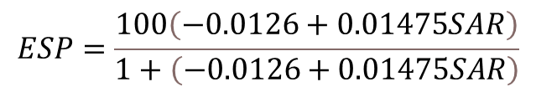
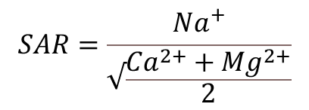
تفسیر خطر سدیم
$$SAR=\frac{{Na}^{+}}{√\frac{{Ca}^{2+}+{Mg}^{2+}}{2}}$$
$$ESP=\frac{100\left(−0.0126+0.01475SAR\right)}{1+\left(−0.0126+0.01475SAR\right)}$$

Slide 23
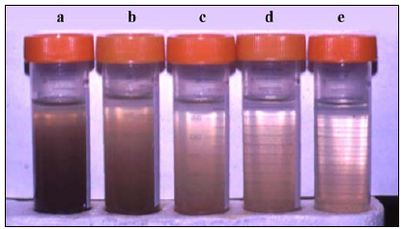
تفسیر خطر منیزیم

Slide 24
توسعه کد
نصب و فراخوانی بسته­های مورد نیاز
دستور if(!require()) install.packages() بسته را در صورتی که قبلاً نصب نشده باشد، نصب می­کند. پس از نصب دستور library() بسته مورد نظر را فراخوانی می­نماید.
if(!require(ggplot2)) install.packages("ggplot2", quietly = TRUE)
library(ggplot2)
ورود پارامترهای آزمایش آب آبیاری
پارامترهای EC، pH و غلظت یونهای محلول بر حسب میلی­اکی­والان بر لیتر وارد می­شوند.
ec <- 10.0 # EC of irrigation water (dS/m)
ph <- 7.0
na <- 65 # Sodium (meq/L)
ca <- 20 # Calcium (meq/L)
mg <- 10
k <- 0.2
cl <- 60
so4 <- 30
co3 <- 0
hco3 <- 1
bulk_density <- 1.5
area <- 1
depth <- 0.3
cec <- 10
purity <- 85
desired_sar <- 13
LF <- 0.15
ec_threshold <- 12

Slide 25
توسعه کد
total_cations <- na + ca + mg + k
total_anions <- cl + so4 + co3 + hco3
sar <- na / sqrt((ca + mg) / 2)
current_esp <- 100 * (-0.0126 + 0.01475 * sar) / (1 + (-0.0126 + 0.01475 * sar))
desired_esp <- 100 * (-0.0126 + 0.01475 * desired_sar) / (1 + (-0.0126 + 0.01475 * desired_sar))
esp_change <- current_esp - desired_esp
gr <- ((bulk_density * area * depth * esp_change * cec * 8.61) / purity)
ca_index <- ca * 5
X <- 0.5057 * LF^(-0.611)
ECe <- X * ec
mg_ca_ratio <- mg / ca

Slide 26
cat(sprintf("ECiw = %.2f dS/m, SAR = %.2f\n", ec, sar))
## ECiw = 10.00 dS/m, SAR = 16.78
cat(sprintf("Current ESP = %.2f%%, Gypsum Requirement = %.2f tons/ha\n", current_esp, gr))
## Current ESP = 19.02%, Gypsum Requirement = 1.75 tons/ha
cat(sprintf("Ca×5 = %.2f, Na = %.2f → %s\n", ca_index, na, ifelse(ca_index < na, "Gypsum feasible", "Gypsum Not recommended")))
## Ca×5 = 100.00, Na = 65.00 → Gypsum Not recommended
cat(sprintf("LF = %.2f, X = %.3f, ECe = %.2f dS/m\n", LF, X, ECe))
## LF = 0.15, X = 1.612, ECe = 16.12 dS/m
cat(sprintf("Mg:Ca ratio = %.2f → %s\n", mg_ca_ratio, ifelse(mg_ca_ratio > 1.5, "High, may affect soil structure", "Acceptable")))
## Mg:Ca ratio = 0.50 → Acceptable

Slide 27
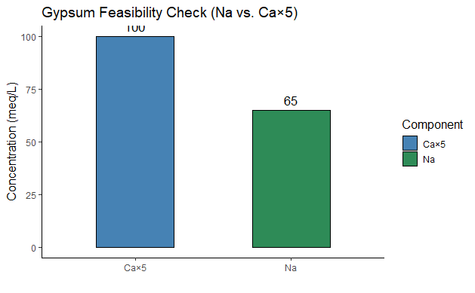
df1 <- data.frame( Component = c("Ca×5", "Na"), meqL = c(ca_index, na) ) ggplot(df1, aes(x = Component, y = meqL, fill = Component)) + geom_bar(stat = "identity", color = "black", width = 0.5) + geom_text(aes(label = round(meqL,1)), vjust = -0.5, size = 5) + scale_fill_manual(values = c("steelblue", ifelse(na > ca_index, "tomato", "seagreen"))) + labs(title = "Gypsum Feasibility Check (Na vs. Ca×5)", y = "Concentration (meq/L)", x = "") + theme_classic(base_size = 13)

Slide 28
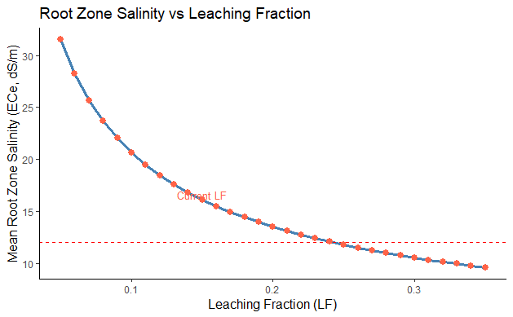
LF_seq <- seq(0.05, 0.35, by = 0.01) X_seq <- 0.5057 * LF_seq^(-0.611) ECe_seq <- X_seq * ec df2 <- data.frame(LF = LF_seq, ECe = ECe_seq) ggplot(df2, aes(x = LF, y = ECe)) + geom_line(size = 1.2, color = "steelblue") + geom_hline(yintercept = ec_threshold, linetype = "dashed", color = "red") + geom_point(aes(x = LF, y = ECe), size = 3, color = "tomato") + annotate("text", x = LF, y = ECe + 0.5, label = "Current LF", color = "tomato") + labs(title = "Root Zone Salinity vs Leaching Fraction", x = "Leaching Fraction (LF)", y = "Mean Root Zone Salinity (ECe, dS/m)") + theme_classic(base_size = 13)

Slide 29
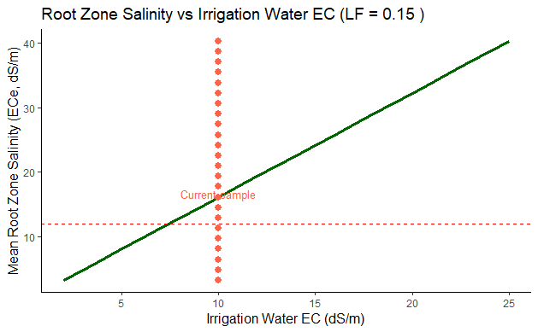
ECiw_seq <- seq(2, 25, by = 1) X_const <- 0.5057 * LF^(-0.611) ECe_seq2 <- X_const * ECiw_seq df3 <- data.frame(ECiw = ECiw_seq, ECe = ECe_seq2) ggplot(df3, aes(x = ECiw, y = ECe)) + geom_line(size = 1.2, color = "darkgreen") + geom_hline(yintercept = ec_threshold, linetype = "dashed", color = "red") + geom_point(aes(x = ec, y = ECe), size = 3, color = "tomato") + annotate("text", x = ec, y = ECe + 0.5, label = "Current sample", color = "tomato") + labs(title = paste("Root Zone Salinity vs Irrigation Water EC (LF =", LF, ")"), x = "Irrigation Water EC (dS/m)", y = "Mean Root Zone Salinity (ECe, dS/m)") + theme_classic(base_size = 13)

Slide 30
library(shiny)
library(ggplot2)
ui <- fluidPage( tags$img(src = "logo.png", height = "80px", style = "display:block; margin:auto;"),
titlePanel("Water Quality and Salinity Management Tool"),
sidebarLayout( sidebarPanel(
h4("Water Quality Inputs"),
numericInput("ec", "EC of irrigation water (dS/m):", 10, 0, step = 0.1),
numericInput("ph", "pH:", 7.0, 0, step = 0.1),
numericInput("na", "Sodium (Na, meq/L):", 65, 0, step = 0.1),
numericInput("ca", "Calcium (Ca, meq/L):", 20, 0, step = 0.1),
numericInput("mg", "Magnesium (Mg, meq/L):", 10, 0, step = 0.1),
numericInput("k", "Potassium (K, meq/L):", 0.2, 0, step = 0.1),
numericInput("cl", "Chloride (Cl, meq/L):", 60, 0, step = 0.1),
numericInput("so4", "Sulfate (SO4, meq/L):", 30, 0, step = 0.1),
numericInput("co3", "Carbonate (CO3, meq/L):", 0, 0, step = 0.1),
numericInput("hco3", "Bicarbonate (HCO3, meq/L):", 1, 0, step = 0.1), h4("Soil and Management Inputs"),
numericInput("bd", "Soil bulk density (g/cm³):", 1.5, 0, step = 0.1),
numericInput("area", "Area (ha):", 1, 0, step = 0.1),
numericInput("depth", "Depth (m):", 0.3, 0, step = 0.01),
numericInput("cec", "Soil CEC (cmol/kg):", 10, 0, step = 0.1),
numericInput("purity", "Gypsum purity (%):", 85, 1, 100, step = 1),
numericInput("desired_sar", "Desired SAR:", 13, 0, step = 0.1),
numericInput("LF", "Leaching Fraction (LF):", 0.15, 0.01, 1, step = 0.01), numericInput("ec_threshold", "EC Threshold (dS/m):", 12, 0, step = 0.1),
actionButton("run", "Run Analysis") ),

Slide 31
mainPanel(
h3("Comprehensive Water Quality Summary"), verbatimTextOutput("summary"),
h3("Visual Analysis"),
tabsetPanel(
tabPanel("Na vs Ca×5", plotOutput("plot1")),
tabPanel("Root Zone Salinity vs LF", plotOutput("plot2")), tabPanel("Root Zone Salinity vs ECiw", plotOutput("plot3")
)
)
)
) )

Slide 32
server <- function(input, output) {
results <- reactive({
input$run
isolate({
ec <- input$ec
ph <- input$ph
na <- input$na
ca <- input$ca
mg <- input$mg
k <- input$k
cl <- input$cl
so4 <- input$so4
co3 <- input$co3
hco3 <- input$hco3
bd <- input$bd
area <- input$area
depth <- input$depth
cec <- input$cec
purity <- input$purity
desired_sar <- input$desired_sar
LF <- input$LF
ec_threshold <- input$ec_threshold
# Core calculations
total_cations <- na + ca + mg + k
total_anions <- cl + so4 + co3 + hco3
charge_balance <- (total_cations - total_anions) / total_anions * 100
sar <- na / sqrt((ca + mg) / 2)
current_esp <- 100 * (-0.0126 + 0.01475 * sar) / (1 + (-0.0126 + 0.01475 * sar))
desired_esp <- 100 * (-0.0126 + 0.01475 * desired_sar) / (1 + (-0.0126 + 0.01475 * desired_sar))
esp_change <- current_esp - desired_esp
gr <- ((bd * area * depth * esp_change * cec * 8.61) / purity)
ca_index <- ca * 5
X <- 0.5057 * LF^(-0.611)
ECe <- X * ec
mg_ca_ratio <- mg / ca
salt_load <- ec * 640 / 1000 # tons salt per ha per 10,000 m³ water

Slide 33
# Hazards and recommendations
salinity_risk <- ifelse(ECe > ec_threshold,
"High: Root zone salinity exceeds crop tolerance. Increase LF.",
"Low: LF is higher than needed, consider reducing irrigation.")
structure_risk <- ifelse(mg_ca_ratio > 1.5,
"High Mg:Ca ratio may lead to soil structure deterioration.",
"Mg:Ca ratio acceptable.")
gypsum_rec <- ifelse(ca_index < na,
"Gypsum feasible",
"Not recommended")
list(
ec = ec, ph = ph, sar = sar,
current_esp = current_esp, gr = gr,
ca_index = ca_index, na = na,
LF = LF, X = X, ECe = ECe,
mg_ca_ratio = mg_ca_ratio, ec_threshold = ec_threshold,
salt_load = salt_load, total_cations = total_cations,
total_anions = total_anions, charge_balance = charge_balance,
salinity_risk = salinity_risk, structure_risk = structure_risk,
gypsum_rec = gypsum_rec
)
})
})

Slide 34
output$summary <- renderPrint({
r <- results()
cat("------------------------------------------------------------\n")
cat("WATER QUALITY & SALINITY ANALYSIS SUMMARY\n")
cat("------------------------------------------------------------\n")
cat(sprintf("ECiw = %.2f dS/m, pH = %.2f, SAR = %.2f\n", r$ec, r$ph, r$sar))
cat(sprintf("Current ESP = %.2f%%, Gypsum Requirement = %.2f tons/ha\n", r$current_esp, r$gr))
cat("\n--- Charge Balance ---\n")
cat(sprintf("Cations = %.2f meq/L, Anions = %.2f meq/L\n", r$total_cations, r$total_anions))
cat(sprintf("Charge balance error = %.2f%% → %s\n",
r$charge_balance,
ifelse(abs(r$charge_balance) < 5, "Acceptable", "Check analysis accuracy")))
cat("\n--- Salt Balance ---\n")
cat(sprintf("Salt load added with 10,000 m³/ha = %.2f tons\n", r$salt_load))
cat("\n--- Salinity & Leaching ---\n")
cat(sprintf("LF = %.2f, X = %.3f, ECe = %.2f dS/m\n", r$LF, r$X, r$ECe))
cat(sprintf("EC Threshold = %.2f dS/m → %s\n",
r$ec_threshold, r$salinity_risk))
cat("\n--- Sodicity & Gypsum ---\n")
cat(sprintf("Ca×5 = %.2f, Na = %.2f → %s\n", r$ca_index, r$na, r$gypsum_rec))
cat("\n--- Structural Stability ---\n")
cat(sprintf("Mg:Ca ratio = %.2f → %s\n", r$mg_ca_ratio, r$structure_risk))
cat("\n------------------------------------------------------------\n")
})

Slide 35
# === Plots ===
output$plot1 <- renderPlot({
r <- results() df1 <- data.frame(Component = c("Ca×5", "Na"),
meqL = c(r$ca_index, r$na))
ggplot(df1,
aes(x = Component, y = meqL, fill = Component))
+ geom_bar(stat = "identity", color = "black", width = 0.5)
+ geom_text(aes(label = round(meqL, 1)), vjust = -0.5, size = 5)
+ scale_fill_manual(values = c("steelblue", ifelse(r$na > r$ca_index, "tomato", "seagreen")))
+ labs(title = "Gypsum Feasibility Check (Na vs Ca×5)", y = "Concentration (meq/L)", x = "")
+ theme_classic(base_size = 13) })
output$plot2 <- renderPlot({
r <- results() LF_seq <- seq(0.05, 0.35, by = 0.01)
X_seq <- 0.5057 * LF_seq^(-0.611)
ECe_seq <- X_seq * r$ec
df2 <- data.frame(LF = LF_seq, ECe = ECe_seq)
ggplot(df2, aes(x = LF, y = ECe))
+ geom_line(size = 1.2, color = "steelblue")
+ geom_hline(yintercept = r$ec_threshold, linetype = "dashed", color = "red")
+ geom_point(aes(x = r$LF, y = r$ECe), size = 3, color = "tomato")
+ annotate("text", x = r$LF, y = r$ECe + 0.5, label = "Current LF", color = "tomato")
+ labs(title = "Root Zone Salinity vs Leaching Fraction",
x = "Leaching Fraction (LF)", y = "Mean Root Zone Salinity (ECe, dS/m)")
+ theme_classic(base_size = 13) })

Slide 36
output$plot3 <- renderPlot({
r <- results()
ECiw_seq <- seq(2, 25, by = 1)
X_const <- 0.5057 * r$LF^(-0.611)
ECe_seq2 <- X_const * ECiw_seq
df3 <- data.frame(ECiw = ECiw_seq, ECe = ECe_seq2)
ggplot(df3, aes(x = ECiw, y = ECe))
+ geom_line(size = 1.2, color = "darkgreen")
+ geom_hline(yintercept = r$ec_threshold, linetype = "dashed", color = "red")
+ geom_point(aes(x = r$ec, y = r$ECe), size = 3, color = "tomato")
+ annotate("text", x = r$ec, y = r$ECe + 0.5, label = "Current sample", color = "tomato")
+ labs(title = paste("Root Zone Salinity vs Irrigation Water EC (LF =", r$LF, ")"),
x = "Irrigation Water EC (dS/m)",
y = "Mean Root Zone Salinity (ECe, dS/m)")
+ theme_classic(base_size = 13) }) }
shinyApp(ui = ui, server = server)

Slide 37
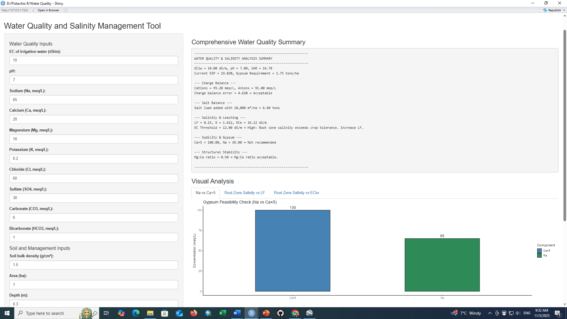

Slide 38
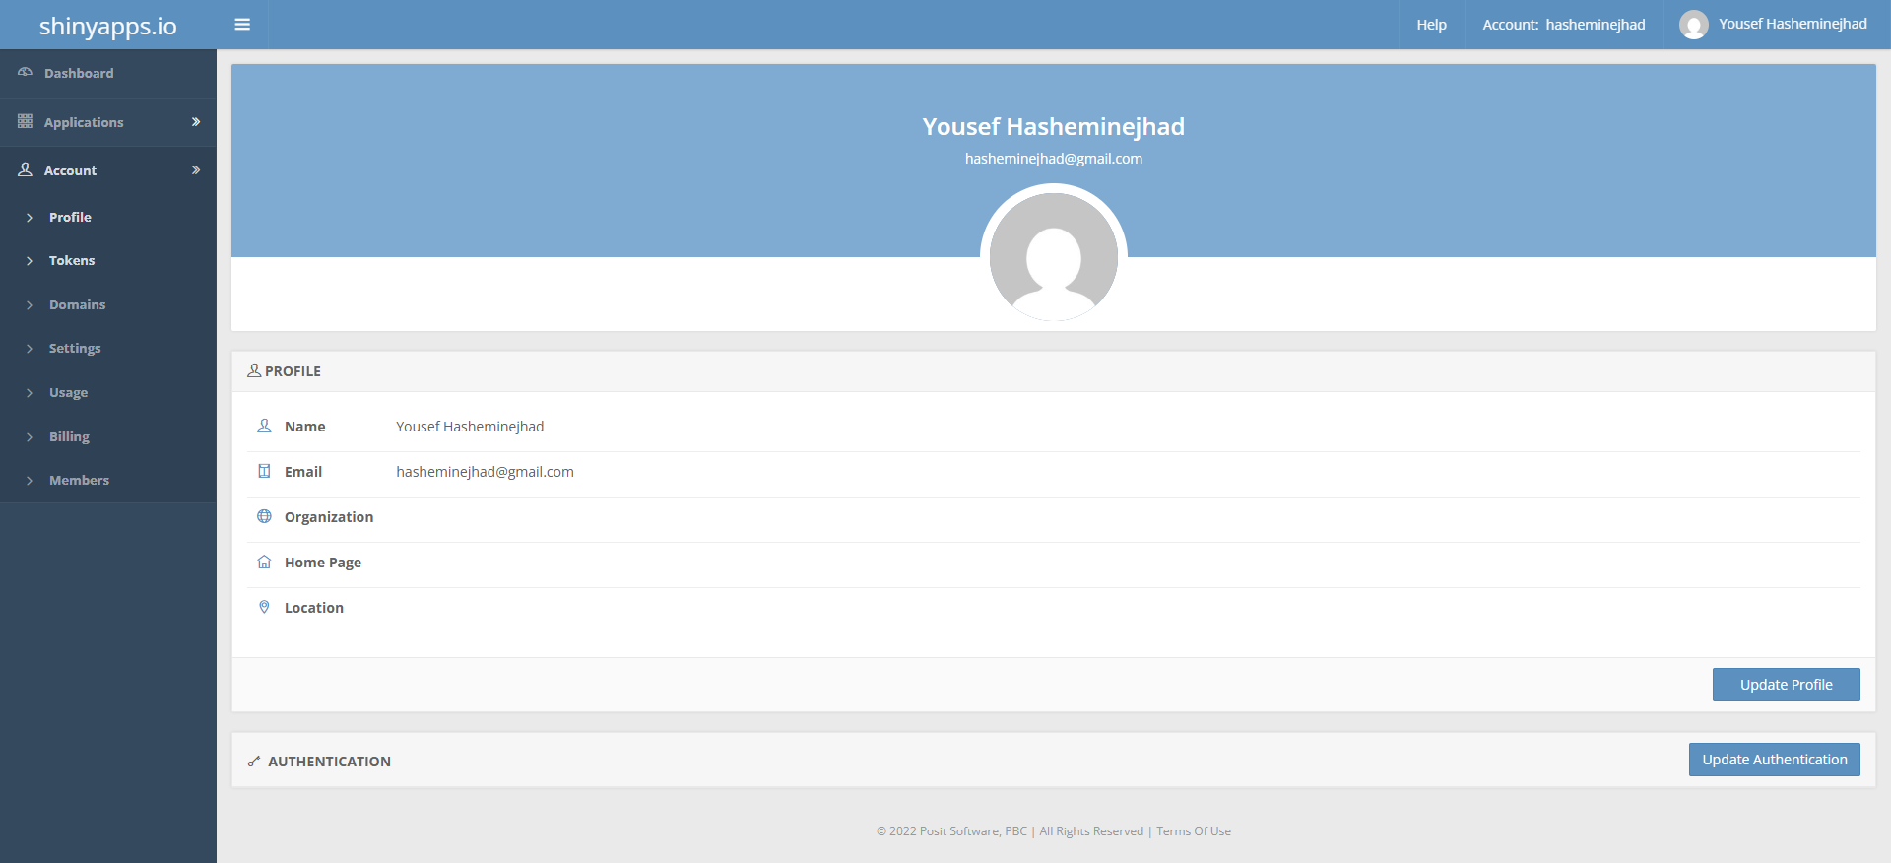
انتشار وب اپ
install.packages("rsconnect") library(rsconnect)
rsconnect::setAccountInfo(name='YOURNAME’,
token='YOURTOKEN’,
secret='YOURSECRET’)
rsconnect::deployApp(appName = “NAME")

Slide 39
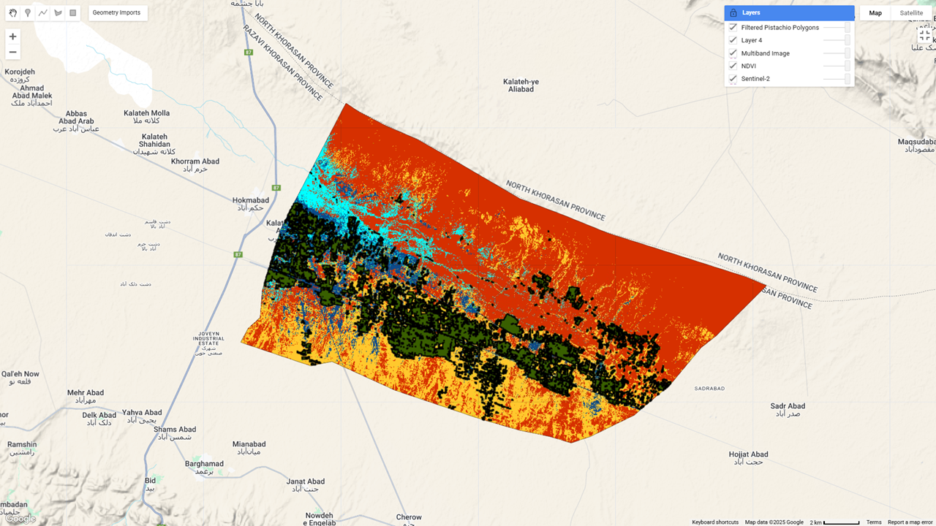

مبحث سوم
پایش شوری خاک
تفکیک کاربری
مورد نظر

Slide 40
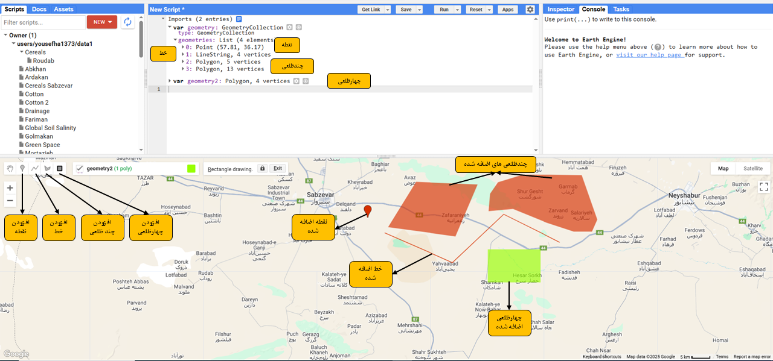
آشنایی با محیط کار GEE

Slide 41
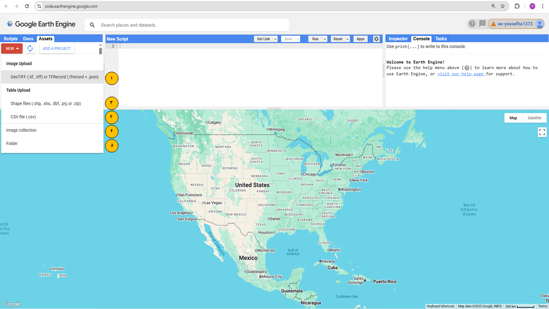
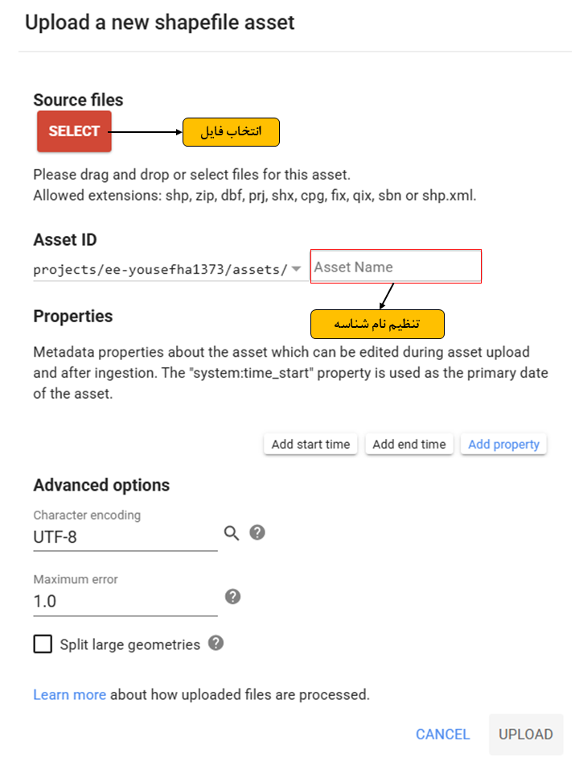
افزودن فایل به Assets

Slide 42
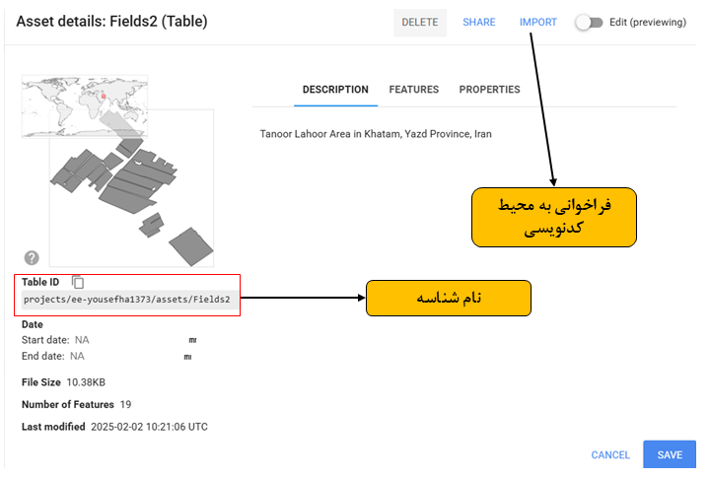
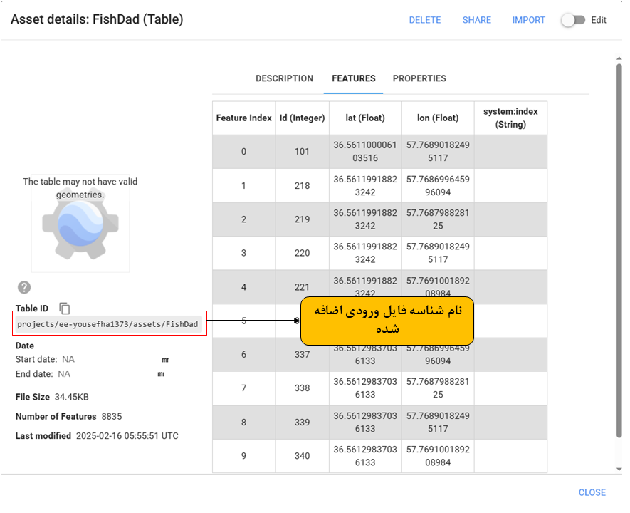
فراخوانی به محیط کد نویسی

Slide 43
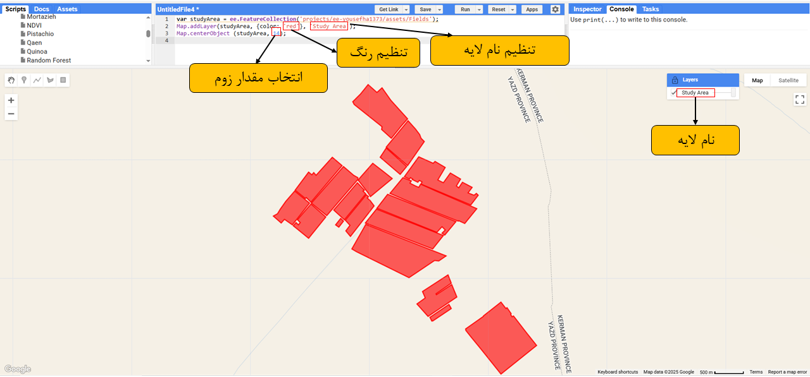
var jovein = geometry;
Map.centerObject(jovein, 11);
var s2 = ee.ImageCollection("COPERNICUS/S2_SR")
.filterBounds(jovein)
.filterDate('2023-03-01', '2023-10-01')
.filter(ee.Filter.lessThan('CLOUDY_PIXEL_PERCENTAGE', 5))
.median()
.select(['B2', 'B3', 'B4', 'B5', 'B6', 'B7', 'B8', 'B8A'])
.clip(jovein);
Map.addLayer(s2, {}, 'Sentinel-2’);
var dsm = ee.Image("JAXA/ALOS/AW3D30_V1_1")
.clip(jovein)
.select('AVE');
فراخوانی تصاویر
var s21 = ee.ImageCollection("COPERNICUS/S2_SR")
.filterBounds(jovein)
.filterDate('2023-03-01', '2023-05-15');
var ndvimax1 = s21.map(function(img) {
return img.normalizedDifference(['B8', 'B4']);
}).max().clip(jovein).rename('ndvi1’);
var s22 = ee.ImageCollection("COPERNICUS/S2_SR")
.filterBounds(jovein)
.filterDate('2023-05-15', '2023-08-01');
var ndvimax2 = s22.map(function(img) {
return img.normalizedDifference(['B8', 'B4']);
}).max().clip(jovein).rename('ndvi2’);
var s23 = ee.ImageCollection("COPERNICUS/S2_SR")
.filterBounds(jovein)
.filterDate('2023-08-01', '2023-10-01');
var ndvimax3 = s23.map(function(img) {
return img.normalizedDifference(['B8', 'B4']);
}).max().clip(jovein).rename('ndvi3');

Slide 44
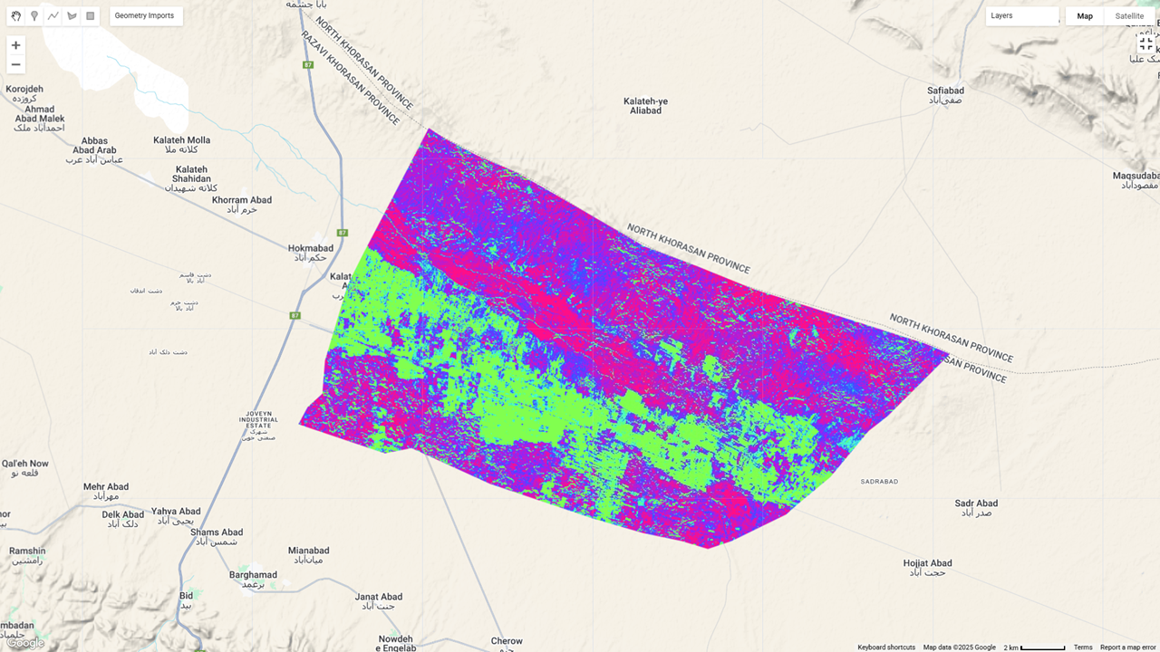
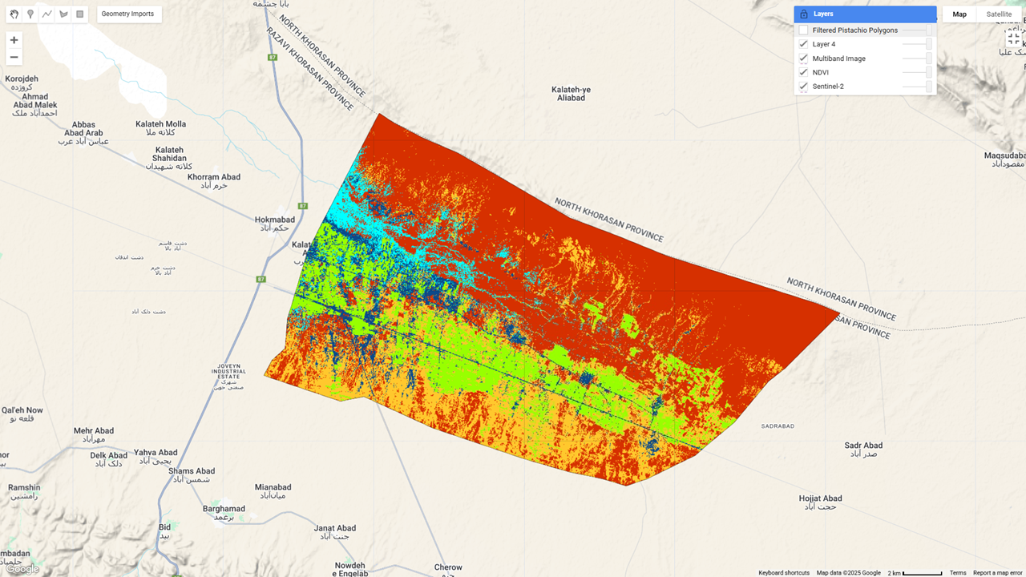
نمایش خروجی
var ndvistack = ndvimax1.addBands(ndvimax2).addBands(ndvimax3);
Map.addLayer(ndvistack, {}, 'NDVI’);
var multiband = s2.addBands(dsm).addBands(ndvistack);
Map.addLayer(multiband, {}, 'Multiband Image’);

Slide 45
});
طبقه بندی تصویر
var training_data = Barren.merge(Pistachio).merge(Urban).merge(Farms).merge(River);
print(training_data);
var training = multiband.sampleRegions({
collection: training_data,
properties: ['LC'],
scale: 10
});
print(training);
var classifier = ee.Classifier.libsvm().train({
features: training,
classProperty: 'LC'
});
var classified = multiband.classify(classifier);
Map.addLayer(classified, {
min: 0,
max: 4,
palette: ['#d63000', '#98ff00', '#0b4a8b', '#ffc82d', '#00ffff']
var classifiedVectors = classified.reduceToVectors({
geometry: jovein,
geometryType: 'polygon',
reducer: ee.Reducer.countEvery(),
scale: 30,
maxPixels: 1e8
});
var pistachioClass = classifiedVectors.filter(ee.Filter.eq('label', 1));
var areaThreshold = 2000;
var errorMargin = 10;
pistachioClass = pistachioClass.map(function(feature) {
return feature.set('area', feature.geometry().area({maxError: errorMargin}));
}).filter(ee.Filter.gte('area', areaThreshold));
Map.addLayer(pistachioClass, {}, 'Filtered Pistachio Polygons’);
Export.table.toDrive({
collection: pistachioClass,
description: 'Pistachio_Polygons',
fileFormat: 'SHP'
});

Slide 46
ارزیابی دقت طبقه بندی
print('confusion matrix', classifier.confusionMatrix());
print('overall accuracy', classifier.confusionMatrix().accuracy());
کاربری اراضی | فاقد پوشش | پسته | شهری | مزارع | مسیل | دقت طبقه‌بندی (%)
فاقد پوشش | 29 | 2 | 0 | 2 | 2 | 83
پسته | 0 | 36 | 0 | 4 | 0 | 90
شهری | 0 | 0 | 18 | 1 | 1 | 90
مزارع | 2 | 6 | 1 | 26 | 3 | 68
مسیل | 7 | 0 | 5 | 2 | 9 | 39

Slide 47
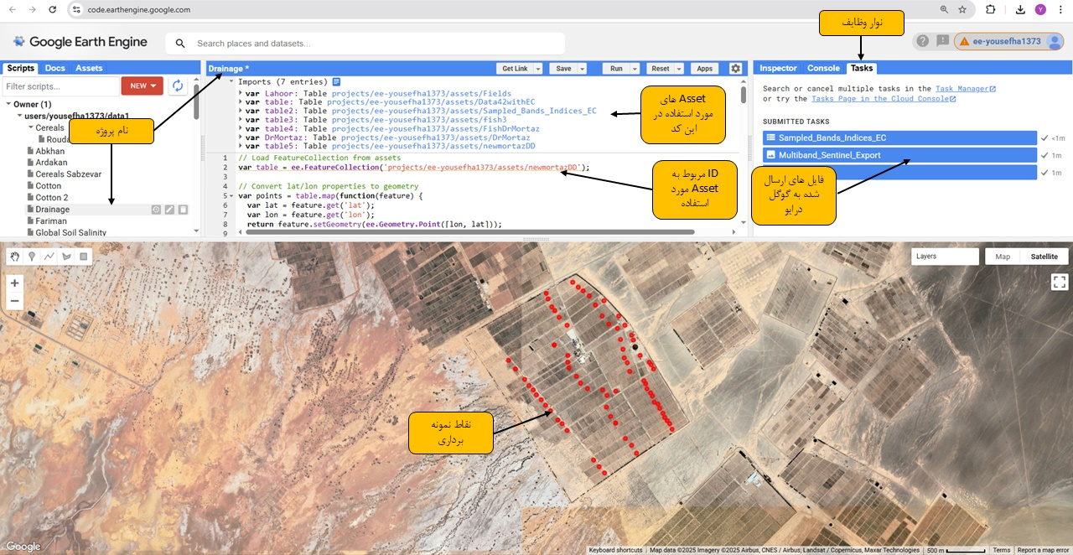
فراخوانی نقاط نمونه برداری
var points = table.map(function(feature) {
var lat = feature.get('lat');
var lon = feature.get('lon');
return feature.setGeometry(ee.Geometry.Point([lon, lat]));
});
var pointsInside = points.filterBounds(DrMortaz);
Map.centerObject(pointsInside, 10);
Map.addLayer(pointsInside, {color: 'red'}, 'Filtered Points’);
var s2 = ee.ImageCollection('COPERNICUS/S2_SR_HARMONIZED')
.filterBounds(pointsInside)
.filterDate('2023-03-01', '2023-10-01')
.filter(ee.Filter.lt('CLOUDY_PIXEL_PERCENTAGE', 6))
.median()
.select(['B2', 'B3', 'B4', 'B5', 'B6', 'B7', 'B8', 'B8A', 'B9', 'B11', 'B12'])
.toFloat();

Slide 48
محاسبه شاخصهای طیفی
var indices = s2.expression(
'sqrt(B2*B4)', {'B2': s2.select('B2'), 'B4': s2.select('B4')}).rename('SI')
.addBands(s2.expression(
'sqrt((B3**2)+(B4**2)+(B8A**2))', {'B3': s2.select('B3'), 'B4': s2.select('B4'), 'B8A': s2.select('B8A')}).rename('SB7'))
.addBands(s2.expression(
'sqrt((B3**2)+(B4**2))', {'B3': s2.select('B3'), 'B4': s2.select('B4')}).rename('SI3'))
.addBands(s2.expression(
'B2/B4', {'B2': s2.select('B2'), 'B4': s2.select('B4')}).rename('S1'))
.addBands(s2.expression(
'(B2-B4)/(B2+B4)', {'B2': s2.select('B2'), 'B4': s2.select('B4')}).rename('S2'))
.addBands(s2.expression(
'(B3*B4)/B2', {'B3': s2.select('B3'), 'B4': s2.select('B4'), 'B2': s2.select('B2')}).rename('S3'))
.addBands(s2.expression(
'(B2*B4)/B3', {'B2': s2.select('B2'), 'B4': s2.select('B4'), 'B3': s2.select('B3')}).rename('S5'))
.addBands(s2.expression(
'(B4*B8A)/B3', {'B4': s2.select('B4'), 'B8A': s2.select('B8A'), 'B3': s2.select('B3')}).rename('S6'))
.addBands(s2.expression(
'(B4/B8A)*100', {'B4': s2.select('B4'), 'B8A': s2.select('B8A')}).rename('SIT'))
.addBands(s2.expression(
'(B4-B8A)/(B4+B8A)', {'B4': s2.select('B4'), 'B8A': s2.select('B8A')}).rename('NDSI'))

Slide 49
محاسبه شاخصهای طیفی
.addBands(s2.expression(
'sqrt((B4**2)+(B8A**2))', {'B4': s2.select('B4'), 'B8A': s2.select('B8A')}).rename('BI'))
.addBands(s2.expression(
'sqrt(((B8A*B4)-(B3*B2))/((B8A*B4)+(B3*B2)))',
{'B8A': s2.select('B8A'), 'B4': s2.select('B4'), 'B3': s2.select('B3'), 'B2': s2.select('B2')}).rename('CRSI'))
.addBands(s2.expression(
'(B3+B4)/2', {'B3': s2.select('B3'), 'B4': s2.select('B4')}).rename('Int1'))
.addBands(s2.expression(
'(B3+B4+B8A)/2', {'B3': s2.select('B3'), 'B4': s2.select('B4'), 'B8A': s2.select('B8A')}).rename('Int2'))
.addBands(s2.expression(
'(B8A-B4)/(B8A+B4)', {'B8A': s2.select('B8A'), 'B4': s2.select('B4')}).rename('NDVI'))
.addBands(s2.expression(
'(2.5*(B8A-B4))/(B8A+(6*B4)-(7.5*B2)+1)',
{'B8A': s2.select('B8A'), 'B4': s2.select('B4'), 'B2': s2.select('B2')}).rename('EVI'))
.addBands(s2.expression(
'(B8A-B5)/(B8A+B5)', {'B8A': s2.select('B8A'), 'B5': s2.select('B5')}).rename('NDVIre1'))
.addBands(s2.expression(
'(B8A-B6)/(B8A+B6)', {'B8A': s2.select('B8A'), 'B6': s2.select('B6')}).rename('NDVIrB3'))
.addBands(s2.expression(
'(B4-B8A)/(B4+B8A)', {'B4': s2.select('B4'), 'B8A': s2.select('B8A')}).rename('NDSI3'))
.addBands(s2.expression(
'(B8A-(B11-B12))/(B8A+B11+B12)', {'B8A': s2.select('B8A'), 'B11': s2.select('B11'), 'B12': s2.select('B12')}).rename('NDMI'))
.addBands(s2.expression(
'1-((B12+B4)-(2*B2))', {'B12': s2.select('B12'), 'B4': s2.select('B4'), 'B2': s2.select('B2')}).rename('VSDI'));

Slide 50
چسباندن شاخصهای طیفی به تصویر
var multiband = s2.addBands(indices);
var sampled = multiband.sampleRegions({
collection: pointsInside.map(function(feature) {
var coords = feature.geometry().coordinates();
return feature.set({
عنصر اول (ستون اول) جدول نقاط ورودی 0 بنام 'longitude' و عنصر دوم 1 بنام 'latitude' نام­گذاری شده و از آن­ها بعنوان مختصات coords استفاده می­شود.
'latitude': coords.get(1),
'longitude': coords.get(0)
});
}),
در جدول استخراج شده علاوه بر مقادیر شاخص­ها این مقادیر 'id', 'EC', 'latitude', 'longitude' نیز از روی فایل ورودی استخراج می­شود
properties: ['id', 'EC', 'latitude', 'longitude'],
scale: 10,
tileScale: 4
});

Slide 51
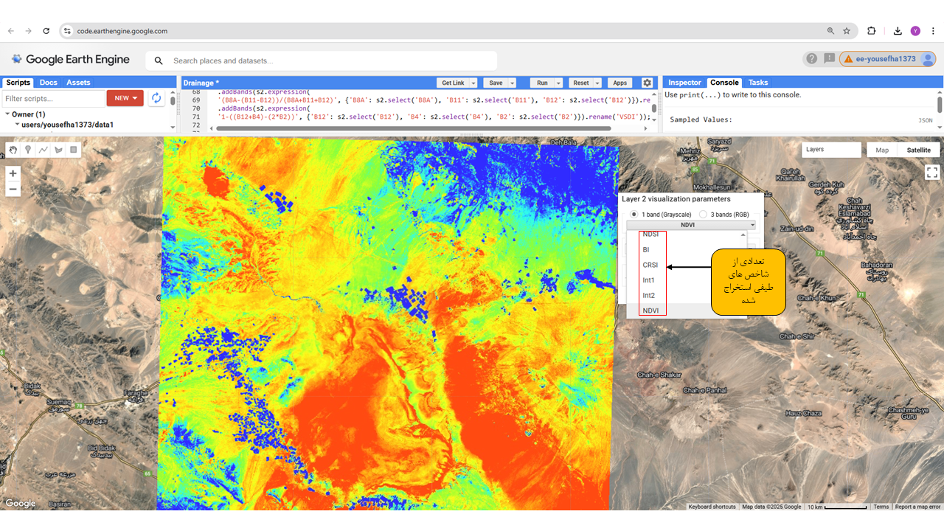
خروجی گرفتن
Export.table.toDrive({
collection: sampled,
description: 'Sampled_Bands_Indices_EC',
fileFormat: 'CSV'
});
var multiband_float32 = multiband.toFloat();
Export.image.toDrive({
image: multiband_float32,
description: 'Multiband_Sentinel_Export',
folder: 'GEE_Exports',
fileNamePrefix: 'Multiband_S2_Indices',
region: DrMortaz.geometry(),
scale: 10,
crs: 'EPSG:4326',
maxPixels: 1e13
});

Slide 52
ورود داده ها به R
library(tidyverse)
library(caret)
library(randomForest)
library(ggplot2)
train_data <- read.csv("Sampled_Bands_Indices_EC_Mortaz.csv")
new_data <- read.csv("EC changes/2024.csv")
train_data <- train_data %>% select(-system.index, -id, -.geo)
features <- setdiff(names(train_data), "EC")
new_data <- new_data %>% select(all_of(features))
train_data <- train_data %>% mutate(across(where(is.character), as.numeric))
new_data <- new_data %>% mutate(across(where(is.character), as.numeric))

Slide 53
ایجاد مدل جنگل تصادفی
set.seed(123)
rf_model <- randomForest(EC ~ ., data = train_data, ntree = 500, importance = TRUE)
print(rf_model)
## ## Call:
## randomForest(formula = EC ~ ., data = train_data, ntree = 500, importance = TRUE) ## Type of random forest: regression
## Number of trees: 500
## No. of variables tried at each split: 11
## ## Mean of squared residuals: 6.713313
## % Var explained: 45.02

Slide 54
ارزیابی مدل جنگل تصادفی
train_predictions <- predict(rf_model, train_data)
rmse_train <- sqrt(mean((train_data$EC - train_predictions)^2))
r2_train <- cor(train_data$EC, train_predictions)^2
print(paste("Training RMSE:", round(rmse_train, 3)))
## [1] "Training RMSE: 1.103"
print(paste("Training R²:", round(r2_train, 3)))
## [1] "Training R²: 0.932"
new_data$EC_pred <- predict(rf_model, new_data)
write.csv(new_data, "D:/Predicted_2024.csv", row.names = FALSE)

